Slide 1
Banco de Dados 1
Prof. Dr. Ricardo Tavares
ricardo.oliveira@ifms.edu.br

Slide 2
Modelo de Entidade de Relacionamento
O diagrama abaixo mostra o Modelo de Entidade de Relacionamento (MER) para tabela contato.
Sexo
RG
CPF
Nome
PESSOA

Slide 3
Atributos
Domínio: Trata-se de um conjunto de valores que um atributo pode receber. Exemplo: o domínio do atributo sexo é {masculino ou feminino}; o domínio do atributo carga_horaria é {20, 30 ou 40}.
Monovalorado: Assume um único valor. Exemplos: Nome, CPF, Sexo, Cor
Multivalorado: Assume vários valores. Exemplo: Telefone. Uma pessoa pode ter vários telefones.
Simples: atributo indivisivel. Exemplo: CPF
Composto: atributo que pode ser dividido. Exemplo: Endereço(Rua, Número, Complemento, Bairro)
Derivado: Obtido de outro atributo. Exemplo: Idade, Tempo_contribuição.
Armazenado: Atributo normal. Exemplo: data_nascimento, data_exercicio.

Slide 4
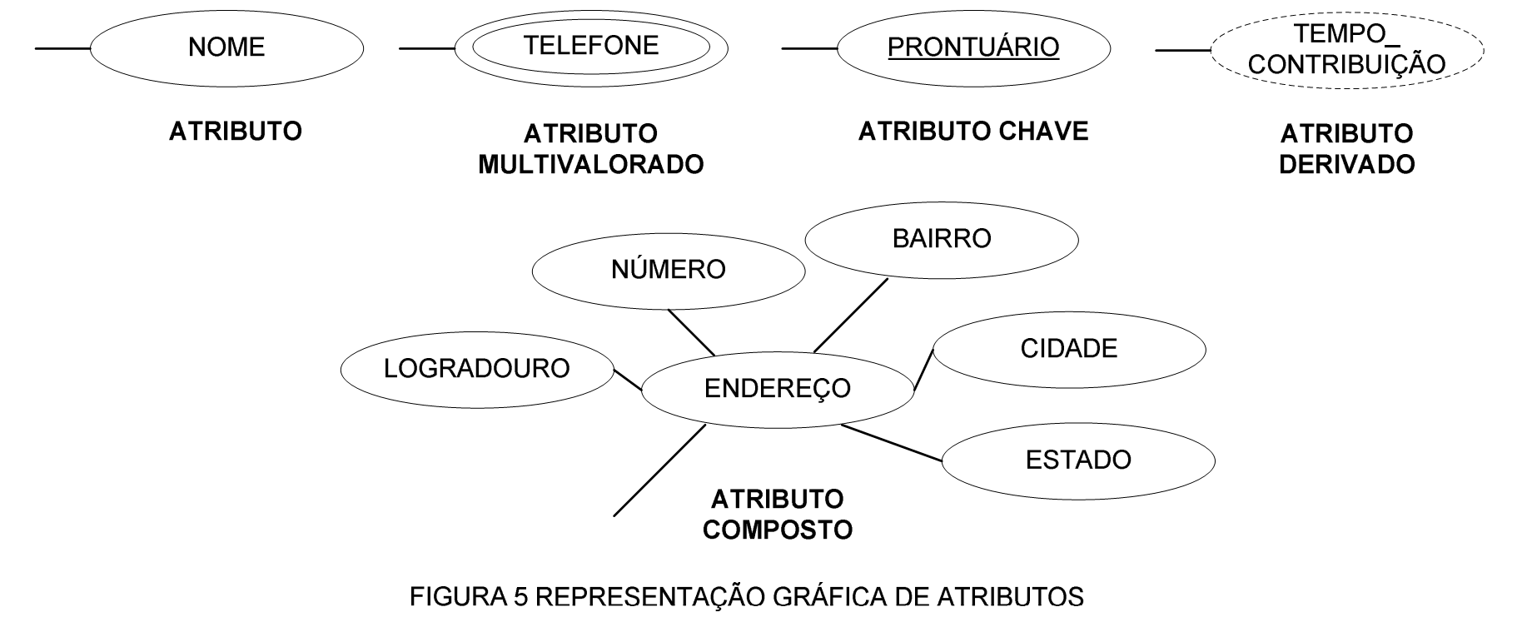
Exemplos de Atributos

Slide 5
Exercício
Elabore 10 entidades. Que façam uso dos seguintes tipos de atributos: chave, monovalorado, multivalorado, composto e derivado.

Slide 6
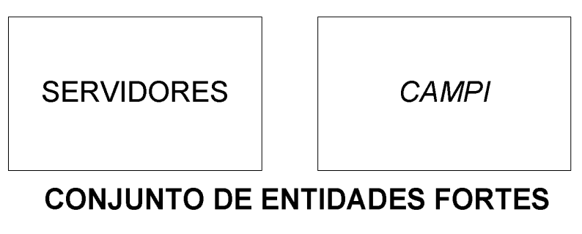

Entidade
Entidade fraca: uma entidade cuja existência depende de alguma outra entidade. Exemplo: Os dependentes de um servidor
Entidade regular ou forte: pode ser definida como uma entidade não fraca. Exemplo: servidor é uma entidade forte em relação a dependentes.

Slide 7
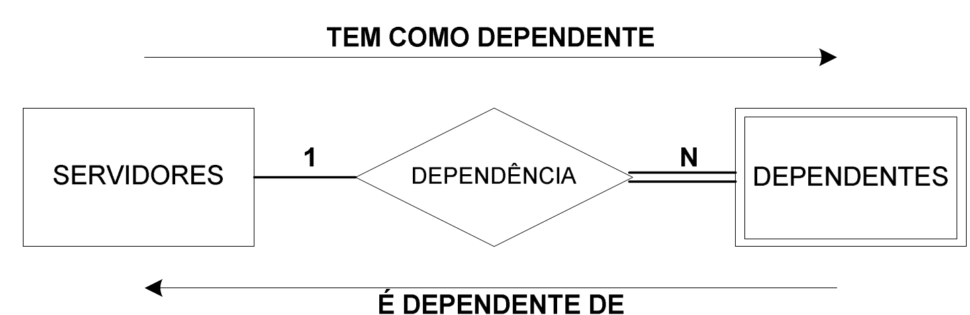
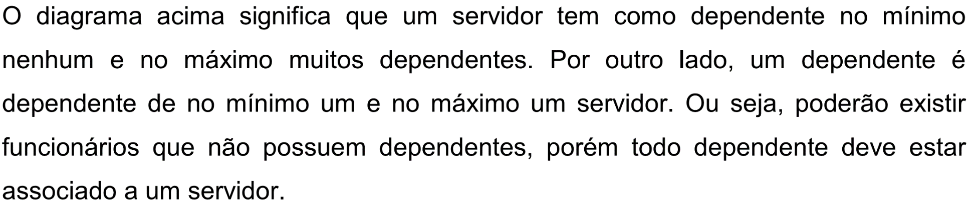
Entidade

Slide 8
Exercícios
Desenvolva o Diagrama Entidade-Relacionamento para as seguintes situações:
Um aluno realiza vários trabalhos. Um trabalho é realizado por um ou mais alunos.
Um diretor dirige no máximo um departamento. Um departamento tem no máximo um diretor.
Um autor escreve vários livros. Um livro pode ser escrito por vários autores.
Uma equipe é composta por vários jogadores. Um jogador joga apenas em uma equipe.
Um cliente realiza várias encomendas. Uma encomenda diz respeito apenas a um cliente.

Slide 9
Exercício 1 – Modelagem de banco de Dados
Um berçário deseja informatizar suas operações. Quando um bebê nasce, algumas informações são armazenadas sobre ele, tais como: nome, data do nascimento, peso do nascimento, altura, a mãe do bebê e o médico que fez o parto. Para as mães, o berçário também deseja manter um controle, guardando informações como: nome, endereço, telefone e data de nascimento. Para os médicos, é importante saber: CRM, nome, telefone celular e especialidade.

Slide 10
Exercício 1 – Modelagem de banco de Dados
Grife as entidades que você identificar no texto.
Liste os atributos das entidades que você grifou.
Crie o modelo Entidade Relacionamento.

Slide 11
Exercício 1 – Modelagem de banco de Dados
Um berçário deseja informatizar suas operações. Quando um bebê nasce, algumas informações são armazenadas sobre ele, tais como: nome, data do nascimento, peso do nascimento, altura, a mãe do bebê e o médico que fez o parto. Para as mães, o berçário também deseja manter um controle, guardando informações como: nome, endereço, telefone e data de nascimento. Para os médicos, é importante saber: CRM, nome, telefone celular e especialidade.

Slide 12
Exercício 2 – Modelagem de banco de Dados
Uma floricultura deseja informatizar suas operações. Inicialmente, deseja manter um cadastro de todos os seus clientes, mantendo informações como: RG, nome, telefone e endereço. Deseja também manter um cadastro contendo informações sobre os produtos que vende, tais como: nome do produto, tal como (flor, vaso, planta,...), preço e quantidade em estoque. Quando um cliente faz uma compra, a mesma é armazenada, mantendo as informação sobre o cliente que fez a compra, a data da compra, o valor total e também deve ser armazenado os produtos que foram comprados. Cabe ressaltar, que um cliente pode fazer várias compras, porém cada compra só poderá ser feita por um cliente, e cada compra pode ter diversos produtos. Lembrando que um produto pode ser comprado nenhuma ou várias vezes.

Slide 13
Exercício 3 – Modelagem de banco de Dados
Uma Escola tem várias turmas. Uma turma tem vários professores, sendo que um professor pode ministrar aulas em mais de uma turma. Uma turma tem sempre aulas na mesma sala, mas uma sala pode estar associada a várias turmas (com horários diferentes).

Slide 14
Exercício 4 – Modelagem de banco de Dados
Uma biblioteca deseja manter informações sobre seus livros. Inicialmente, quer armazenar para os livros as seguintes características: ISBN, título, ano editora e autores deste livro. Para os autores, deseja manter: nome e nacionalidade. Cabe salientar que um autor pode ter vários livros, assim como um livro pode ser escrito por vários autores. Cada livro da biblioteca pertence a uma categoria. A biblioteca deseja manter um cadastro de todas as categorias existentes, com informações como: código da categoria e descrição. Uma categoria pode ter vários livros associados a ela.

Slide 15
Exercício 5 – Modelagem de banco de Dados
Uma firma vende produtos de limpeza, e deseja melhor controlar os produtos que vende, seus clientes e os pedidos. Cada produto é caracterizado por um código, nome do produto, categoria (ex. detergente, sabão em pó, sabonete, etc), e seu preço. A categoria é uma classificação criada pela própria firma. A firma possui informações sobre todos seus clientes. Cada cliente é identificado por um código, nome, endereço, telefone, status ("bom", "médio", "ruim"), e o seu limite de crédito. Guarda-se igualmente a informação dos pedidos feitos pelos clientes. Cada pedido possui um número e guarda-se a data de elaboração do pedido. Cada pedido pode envolver de um a vários produtos, e para cada produto, indica-se a quantidade deste pedida.

Slide 16
IMPLEMENTANDO NA PRÁTICA

Slide 17
Exercício 2 – Modelagem de banco de Dados
Uma floricultura deseja informatizar suas operações. Inicialmente, deseja manter um cadastro de todos os seus clientes, mantendo informações como: RG, nome, telefone e endereço. Deseja também manter um cadastro contendo informações sobre os produtos que vende, tais como: nome do produto, tal como (flor, vaso, planta,...), preço e quantidade em estoque. Quando um cliente faz uma compra, a mesma é armazenada, mantendo as informação sobre o cliente que fez a compra, a data da compra, o valor total e também deve ser armazenado os produtos que foram comprados. Cabe ressaltar, que um cliente pode fazer várias compras, porém cada compra só poderá ser feita por um cliente, e cada compra pode ter diversos produtos. Lembrando que um produto pode ser comprado nenhuma ou várias vezes.

Slide 18
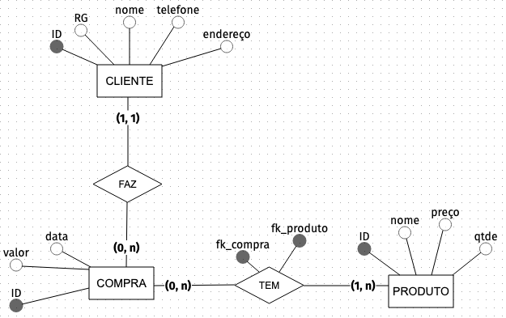
Modelo Conceitual (versão 1)

Slide 19
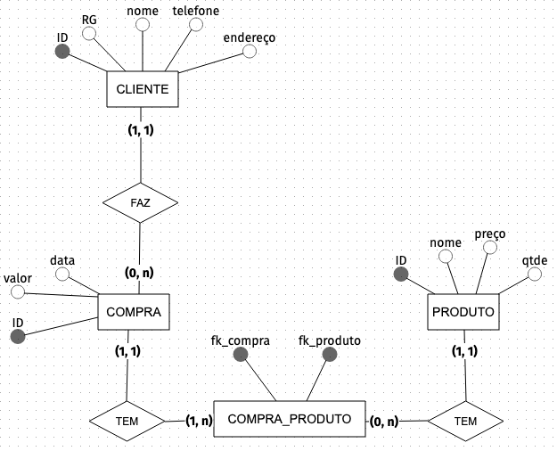
Modelo Conceitual (versão 2)

Slide 20
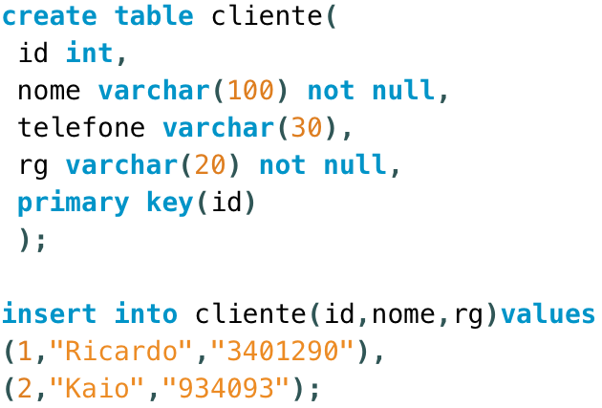
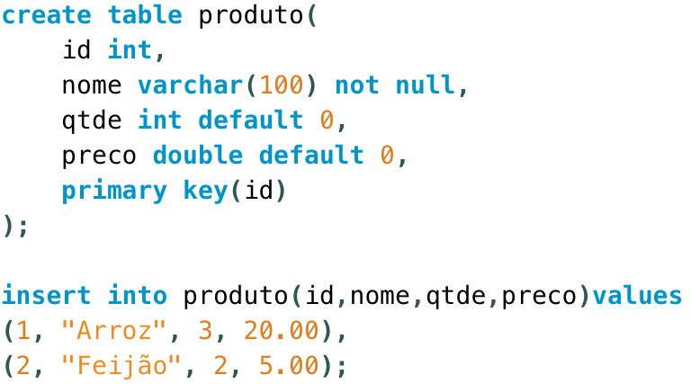
Códigos SQL

Slide 21
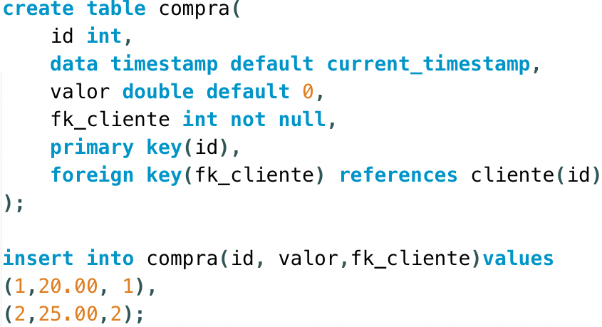
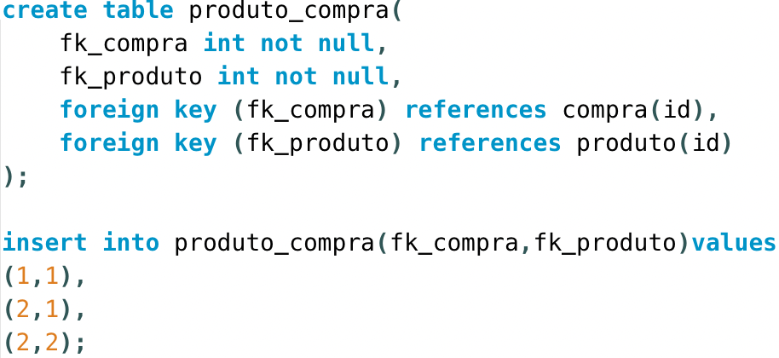

Slide 22
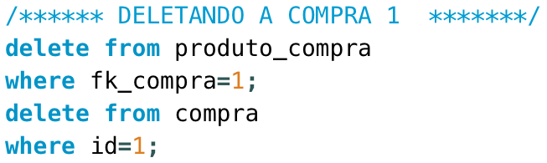
Exercícios
Apague a compra de ID igual a 1.

Slide 23
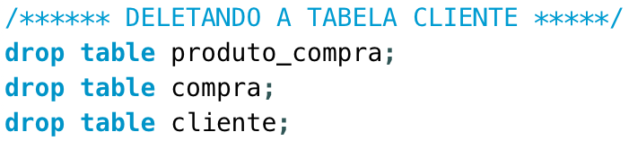
Exercícios
2. Apague a tabela cliente.
/* PARA EXCLUIR CLIENTE É NECESSÁRIO EXCLUIR PRIMEIRO A TABELA COMPRA PORQUE TEM A CHAVE DE CLIENTE, MAS SE TENTAR EXCLUIR COMPRA NÃO VAI CONSEGUIR PORQUE PRODUTO_COMPRA TEM A CHAVE DE COMPRA, LOGO PARA EXCLUIR COMPRA PRECISA EXCLUIR PRODUTO_COMPRA PRIMEIRO*/

Slide 24
FIM

